Slide 1
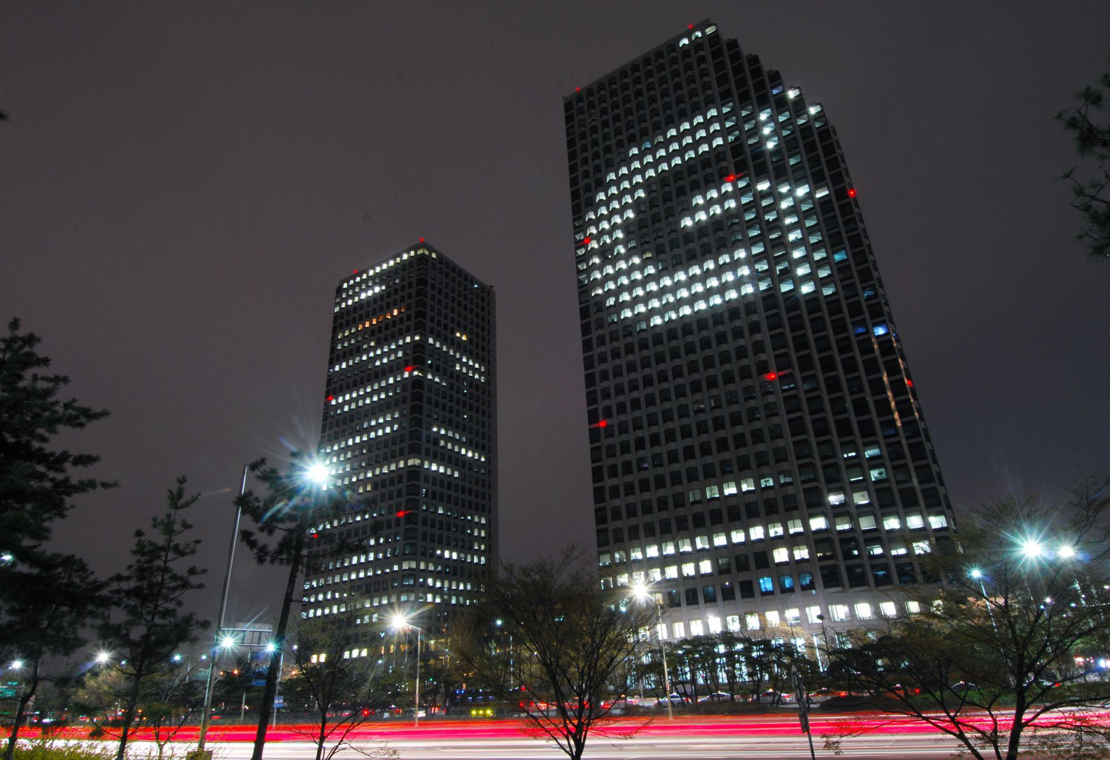
LG Mobile
연이은
고배(苦杯),
그 이유는?
Team_10
G5 흥행 실패 ①
글로벌 시장 침체 ②
중국社 급성장 ③
단통법 시행 ④
사진 : 뉴스토마토 최승환기자 - ⓒ 맛있는 뉴스토마토, 무단 전재 - 재배포 금지

Slide 2
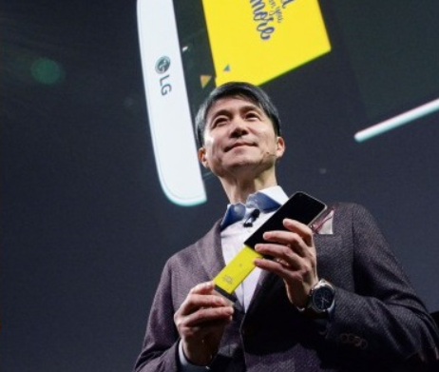
MC사업, 올해 2분기 1535억 손실
① G5 부진이 결정적〮〮〮도대체 왜?
출시 초기 물량 공급 차질
- “G5 흥행 실패의 가장 큰 원인“
마케팅 경쟁에서 뒤쳐짐
- “갤럭시S7의 초반 공격적 마케팅에 G5 판매 위축”
특장점인 주변 기기(LG Friends)의 높은 가격
- “1~2개만 사려해도 전체 가격 100만원 넘어”
모듈 생태계 구축 실패
- “서드파티 업체들의 액세서리 출시 전무, G5 후속작과 호환 여부 또한 미지수”
그렇다면 해법은?
“모듈, 배터리 교체 & 디자인에 종속되면 안 돼“
“모듈보다는 스마트폰 제품 그 자체에 주목해야”
[최호섭 IT 칼럼니스트 work.hs.choi@gmail.com] [Copyright © Dongascience. All right reserved]
[강승태 기자 kangst@mk.co.kr] [ⓒ 매일경제 & mk.co.kr, 무단전재 및 재배포 금지]
사진 : Copyrights © ChosunBiz.com / LG전자 제공

Slide 3
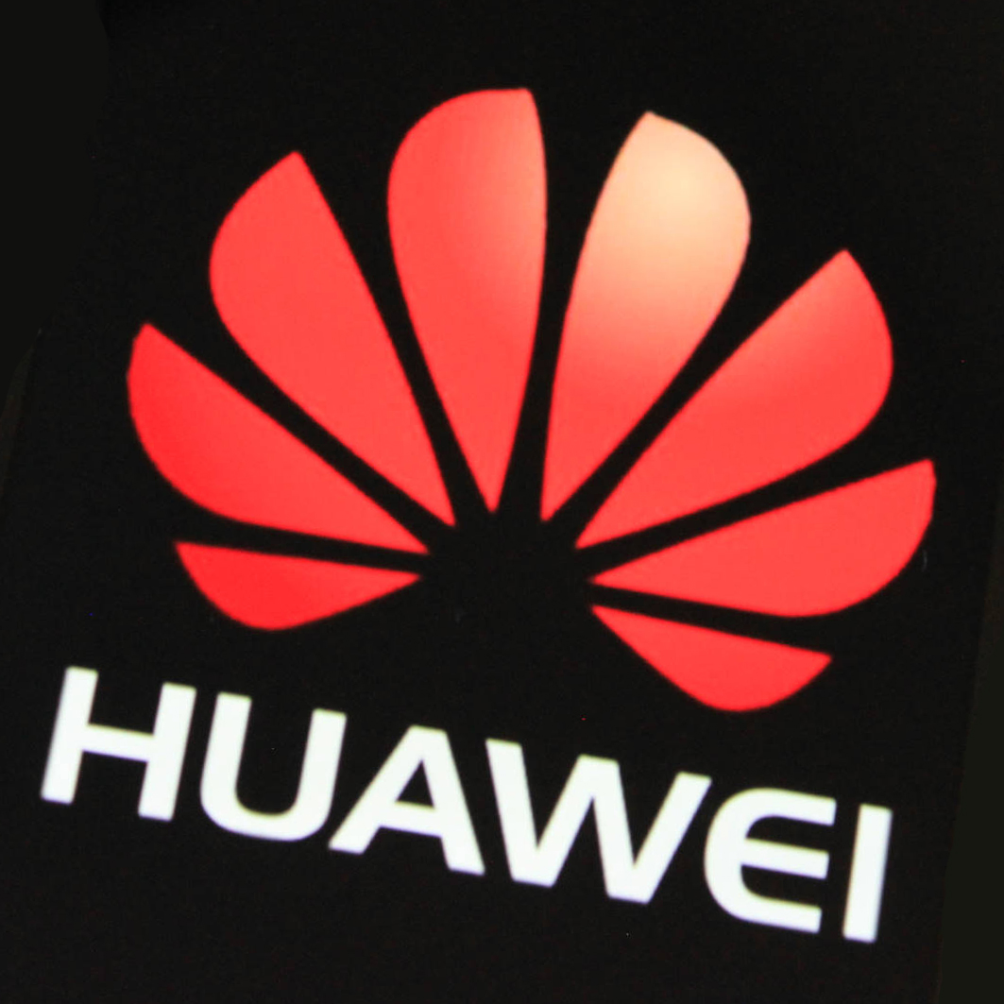
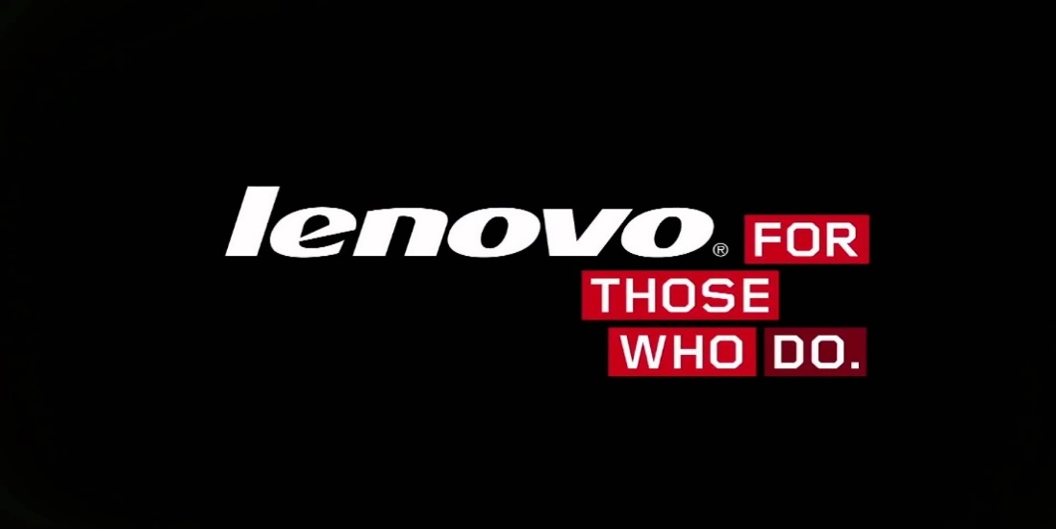
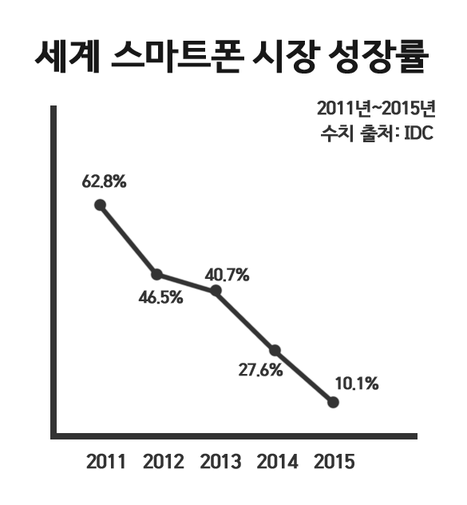
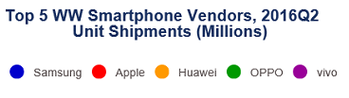
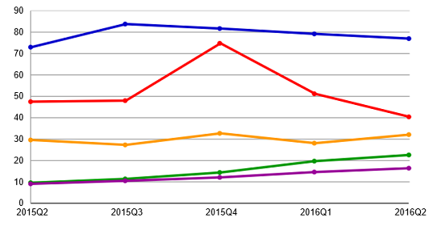
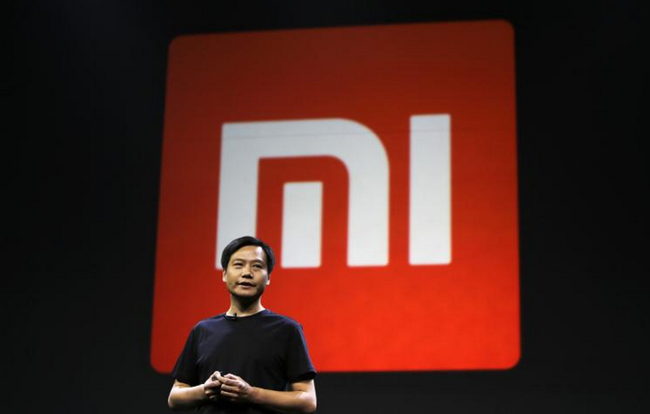
LG Mobile 부진 이유,
글로벌 스마트폰 시장의 침체 ②
중국 제조사의 급성장 ③
- IT 전문 외신 엔가젠 선정
구매력있는 소비자, 스마트폰 이미 보유
기대값인 24개월보다 더 오래 사용
- 시장조사기관 IDC
“LG전자와 같은 기업들이 앞으로 좋지 않은 상황 맞게 될 것”
“LG, HTC 등 주요 제조사들이 중국에게 점유율을 내주고 있다”
[김지영 기자 veryjihyo@ittoday.co.kr] [ⓒ 아이티투데이(http://www.ittoday.co.kr) 무단전재 및 재배포금지]
사진 : Mobile-Dad / Pali101-In Lenovo by Aashish Paliwal / 김다린ㆍ강다은 기자 quill@thescoop.co.kr - The SCOOP / 출처=소비자경제

Slide 4

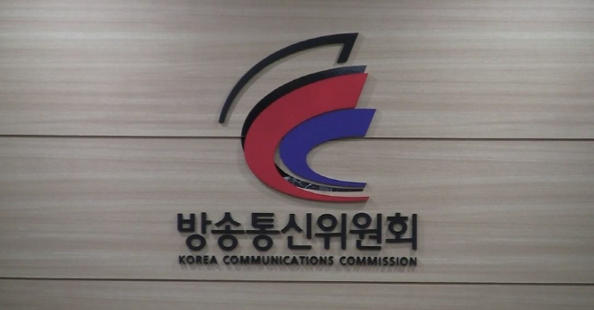
④ 단통법에 역풍 맞은 LG전자
시행 초기에는 찬성하기도
단통법 이후 프리미엄 시장에서의 G시리즈 선전 예상
“실상은 보조금 규제로 가격대가 비슷비슷〮〮〮
소비자들, 인지도 높은 삼성과 애플 선호“
현재는 정부에 폐지 건의까지
보조금 지급 상한선 생성〮〮〮가격 경쟁력 약화
“LG를 비롯한 국내 제조사 극심한 타격”
즉각적 폐지는 불가능〮〮〮돌파구는 없는가?
“중저가 브랜드를 강화하되, 브랜드 종류를 단순화해야”
[이명지 기자 mjlee@hankooki.com] [본 기사의 저작권은 한국미디어네트워크에 있습니다. 무단전재 및 재배포 금지]
사진 : 조선일보 DB / 사진=뉴스토마토

